Slide 1





Niveau
2
Français
Période 1
Semaine 5 - Séance 3 : Révision
Ecoles Pionnières – Année scolaire 2024-2025
Version en cours d’amélioration.

Slide 2


Pour l’enseignant
Ce support est optimisé pour un visionnage en mode diaporama sur un écran d’ordinateur.

Slide 3
Pour l’enseignant
Orientations générales

Slide 4




Pour l’enseignant
Conventions pour l’usage des supports
Pages réservées à l’enseignant
Explications et consignes à dire aux élèves
Audio enregistré (déclenchement automatique)

Slide 5








Pour l’enseignant
Pictogrammes pour la gestion de la leçon.
Modelage.
Les élèves écoutent.
Questions directes.
L’enseignant désigne des élèves.
Dites-le en arabe.
Les élèves disent le mot en arabe.
Répétition chorale.
Toute la classe participe.
Lecture silencieuse.
Passage au tableau.
Un élève réalise la tâche.
Pratique autonome.
L’enseignant circule entre les rangs.
Observation.
Les élèves observent.

Slide 6



Pour l’enseignant
Matériel technique
PC + PPT
Pointeur
Projection ajustée
Matériel didactique
Ardoise

Slide 7


Pour l’enseignant
Exemples de projections bien ajustées

Slide 8
Pour l’enseignant
Organisation pédagogique

Slide 9
Pour l’enseignant
Organisation pédagogique
L'enseignement du français en 2ème année a pour objectif d'amener les élèves au palier 4 en lecture pour être capables de lire des mots avec des graphèmes complexes, ainsi qu'au niveau A1 à l’oral et à l’écrit, en compréhension et en production.
L’année scolaire est structurée en 5 périodes de 6 semaines. Les 5 premières semaines de chaque période sont dédiées à l’étude d’un thème, tandis que la sixième semaine est consacrée au rebrassage et à l’évaluation des compétences acquises.
La première période est réservée au rebrassage des apprentissages des années précédentes, selon une approche spiralaire, afin de consolider les bases requises pour les périodes suivantes.
Lors de cette première période, chaque séance suit une organisation commune autour de quatre activités clés : vocabulaire, outils de langue, lecture et écriture.
Période 1 : Rebrassage spiralaire
Période 2 : Ma classe
Période 3 : Ma famille et ma maison
Période 4 : Mon corps et mon alimentation
Période 5 : Ma journée

Slide 10
Programme de la semaine

Slide 11
Pour l’enseignant
Organisation de la semaine 5
Séance 1
Séance 4
Révision du vocabulaire de la période 1
Révision des activités de l’écriture de la période 1
Séance 2
Séance 5
Révision des actes de paroles de la période 1
Révision des actes de paroles de la période 1
Séance 3
Séance 3
Séance 6
Révision des activités de lecture de la période 1
Révision des activités de lecture de la période 1

Slide 12
Pour l’enseignant
Révision de la période 1
Séance 1: Vocabulaire
Séance 2: Actes de parole
Séance 3: Activités de lecture
Séance 4: Activités d’écriture
Séance 5: Actes de parole
Séance 6: Activités de lecture

Slide 13


Pour l’enseignant
Objectifs de l’activité
Lire correctement les lettres et des mots simples.

Slide 14
Je vais lire les lettres. Répétez après moi.
a e u o é i ou
b ch d f v n g

Slide 15
Qui veut lire les lettres ?
a e u o é i ou
b ch d f v n g

Slide 16

Maintenant, lisez les lettres à votre voisin. Ensuite, échangez les rôles.
Je vais circuler pour vous aider.
a e u o é i ou
b ch d f v n g

Slide 17
Je vais lire les lettres. Répétez après moi.
k l m s p r c q
x j z t y h j w

Slide 18
Qui veut lire les lettres ?
k l m s p r c q
x j z t y h j w

Slide 19
Maintenant, lisez les lettres à votre voisin. Ensuite, échangez les rôles.
Je vais circuler pour vous aider.
k l m s p r c q
x j z t y h j w

Slide 20

Lisez silencieusement les mots suivants.
chat tapis porte
Mouna jupe

Slide 21
Pour chaque mot, je vais désigner un élève pour le lire.
C’est quel mot ?
chat tapis porte
Mouna jupe

Slide 22
Lisez silencieusement les mots suivants.
souris lit Réda
acheté bananes

Slide 23
Pour chaque mot, je vais désigner un élève pour le lire.
C’est quel mot ?
souris lit Réda
acheté bananes

Slide 24
Lisez silencieusement les mots suivants.
Ami vélo joue école
lire karaté

Slide 25
Pour chaque mot, je vais désigner un élève pour le lire.
C’est quel mot ?
Ami vélo joue école
lire karaté

Slide 26
Lisez silencieusement les mots suivants.
tapis jus moto poule
chat regard

Slide 27
Pour chaque mot, je vais désigner un élève pour le lire.
C’est quel mot ?
tapis jus moto poule
chat regard

Slide 28


Prenez vos ardoises.

Slide 29
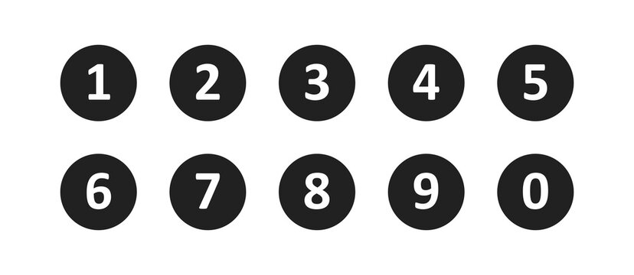

Lisez les mots et écrivez le numéro du mot qui correspond à l’image.
banane
ananas
olive

Slide 30

Levez les ardoises.

Slide 31
Corrigez. La réponse est le numéro 3.
Qui veut lire le mot ?
banane
ananas
olive

Slide 32

Lisez les mots et écrivez le numéro du mot qui correspond à l’image.
parasol
vélo
jupe

Slide 33
Levez les ardoises.

Slide 34
Corrigez. La réponse est le numéro 1.
Qui veut lire le mot ?
parasol
vélo
jupe

Slide 35
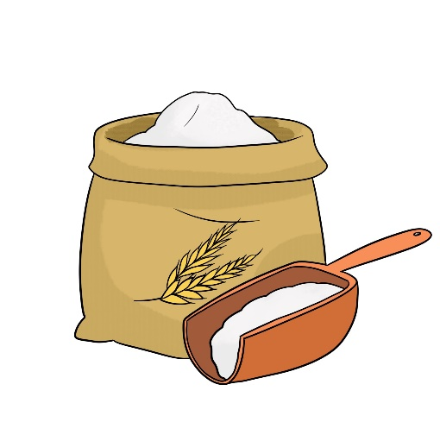
Lisez les mots et écrivez le numéro du mot qui correspond à l’image.
farine
cheval
sale

Slide 36
Levez les ardoises.

Slide 37
Corrigez. La réponse est le numéro 1.
Qui veut lire le mot ?
farine
cheval
sale

Slide 38

Lisez les mots et écrivez le numéro du mot qui correspond à l’image.
lavabo
buche
chat

Slide 39
Levez les ardoises.

Slide 40
Corrigez. La réponse est le numéro 2.
Qui veut lire le mot ?
lavabo
buche
chat

Slide 41
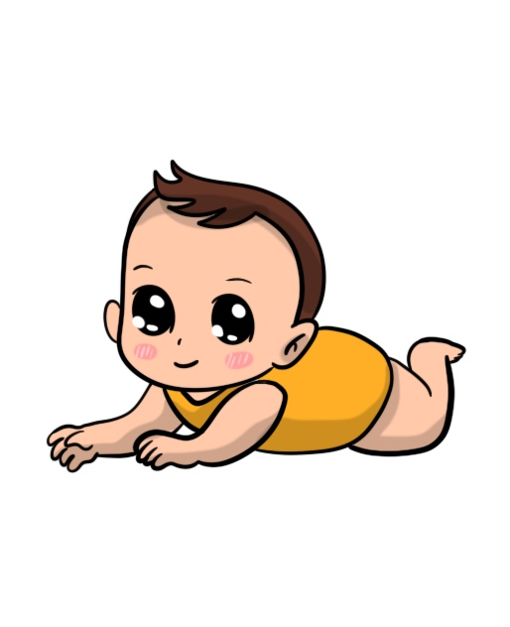
Lisez les mots et écrivez le numéro du mot qui correspond à l’image.
bébé
domino
souris

Slide 42
Levez les ardoises.

Slide 43
Corrigez. La réponse est le numéro 1.
Qui veut lire le mot ?
bébé
domino
souris

Slide 44
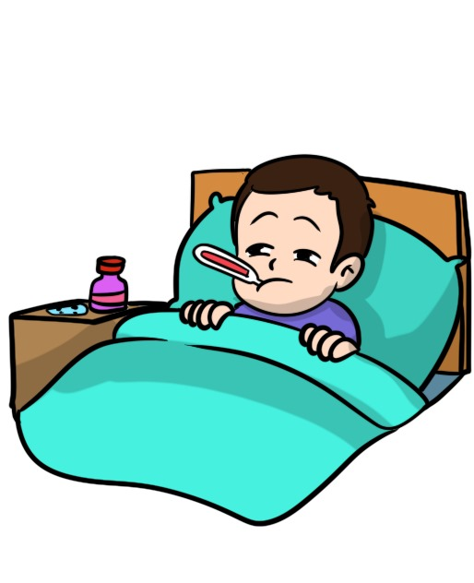
Lisez les mots et écrivez le numéro du mot qui correspond à l’image.
moto
malade
écoute

Slide 45
Levez les ardoises.

Slide 46
Corrigez. La réponse est le numéro 2.
Qui veut lire le mot ?
moto
malade
écoute

Slide 47


C’est le moment de l’étoile.
Le gagnant de l’étoile est : [nom de l’élève]
Moment de l’étoile

Slide 48





Qui peut me dire pourquoi [prénom] a obtenu l’étoile ?

Slide 49

Au revoir !

